Slide 1


GRÁFICAS CON
MATPLOTLIB

Slide 2
Si usamos Thonny debemos instalar las librerías
como numpy, pandas y matplotlib.
En Tools -→ Manage packages
Escribimos el nombre de la librería, clic en Find Packages From PyPI y clic en instalar. Es necesario hacerlo con cada una de las librerías que se deseen instalar.

Slide 3
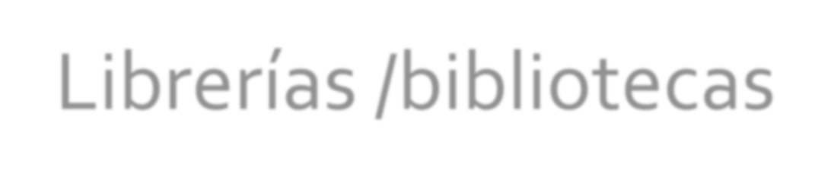
Librerías /bibliotecas
numpy: El popular paquete matemático de Python , se utiliza tanto que mucha gente ya lo considera parte integral del lenguaje. Nos proporciona algunas funciones estadísticas.
matplotlib: Es la librería más popular en Python para visualizaciones y
gráficos de las distintas distribuciones de datos.
pandas: Esta es la librería más popular para análisis de datos y financieros.
Posee algunas funciones muy útiles para realizar estadística descriptiva.

Slide 4

Matplotlib
Matplotlib es una biblioteca que permite la generación
de gráficas a partir de conjuntos de datos
Se parece mucho a la manera en la que se grafica en Matlab
Tiene muchos tipos de gráficas
Tiene muchas configuraciones para personalizar el despliegue

Slide 5



Importando las librerías
Colocar al inicio del programa:
Para numpy:
Para Matplotlib:
Para pandas:

Slide 6
Listas…
Recordemos una lista puede ser:
[a, 1,30, ‘NL’, 4200023, “F” ]
Lista de números = [ 31, 28, 30]
Lista de string = [“enero”, “febrero”, “marzo”]

Slide 7
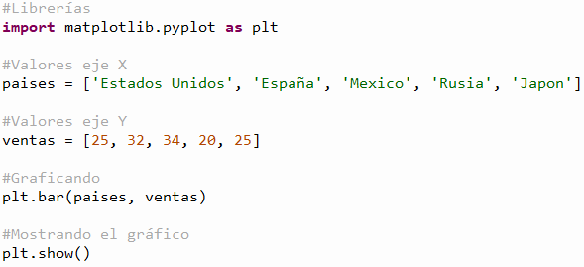
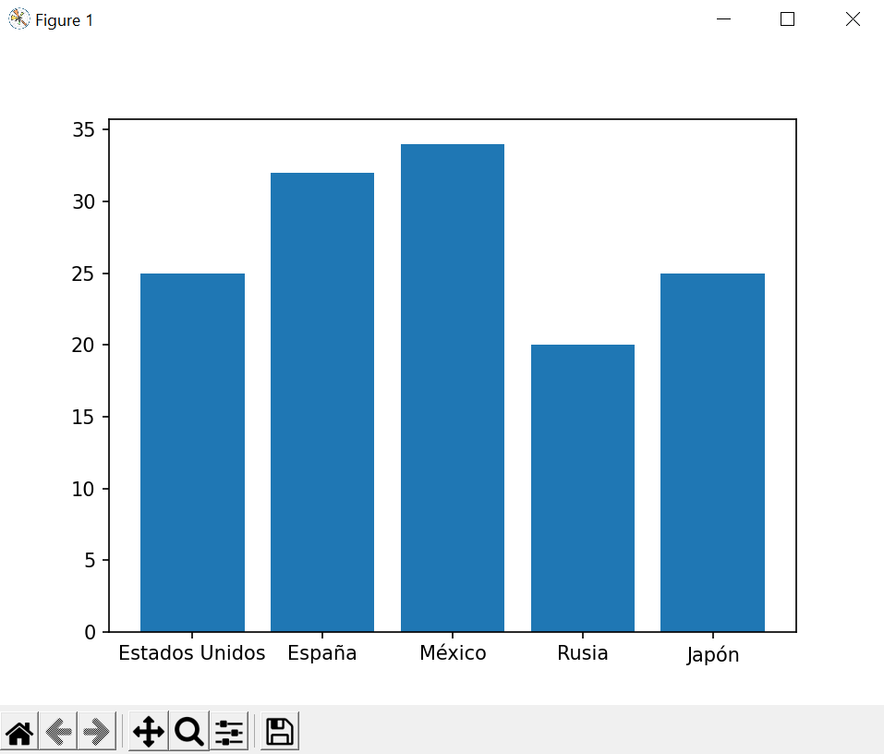
Gráfica simple de barras

Slide 8
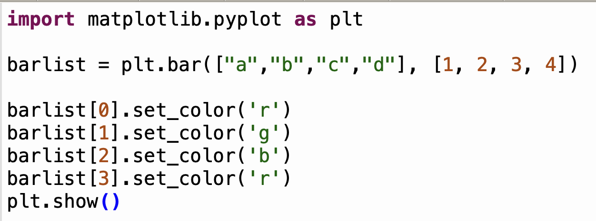
Gráfica de barras con colores
Teclea el siguiente código, guarda como gráfica1 y ejecútalo….

Slide 9
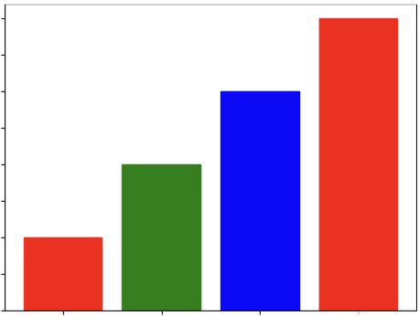
• •
Figure 1
4.0
3.5
3.0
import matplotlib.pyplot as plt
lista1 = ["a","b","c","d"]
lista2 = [1, 2, 3, 4]
barlist = plt.bar (lista1, lista2) barlist[0].set_color('r')
barlist[l].set_color('g') barlist[2].set_color('b') barlist[3].set_color('r') plt.show()
2.5
2.0
1.5
1.0
0.5
0.0
a
b
c
d

Slide 10
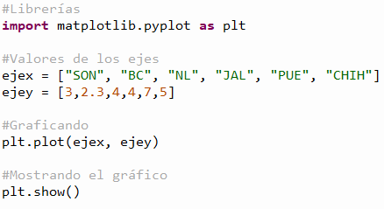
Gráfica simple de línea

Slide 11
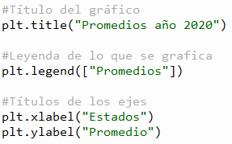
Nombres de los ejes y del gráfico

Slide 12

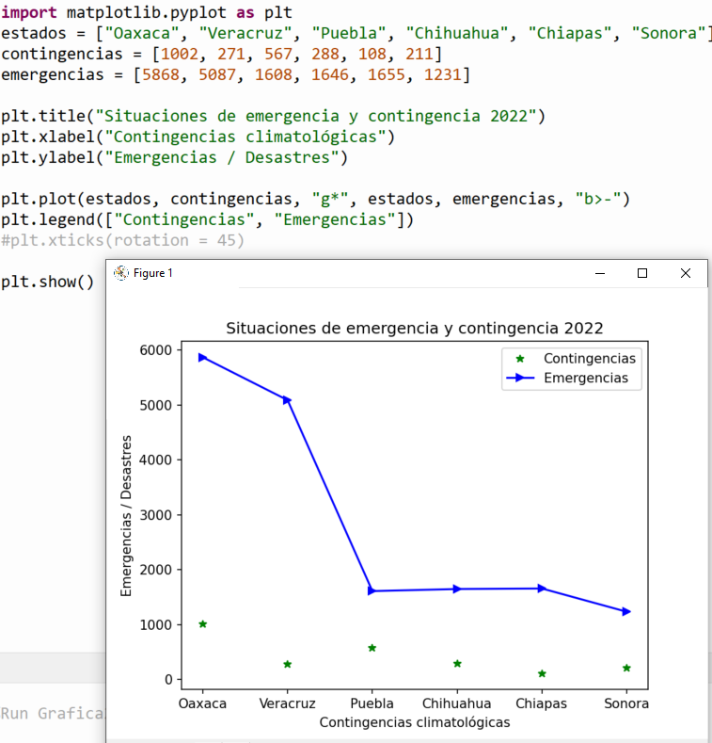

Ejemplo de una gráfica de líneas

Slide 13
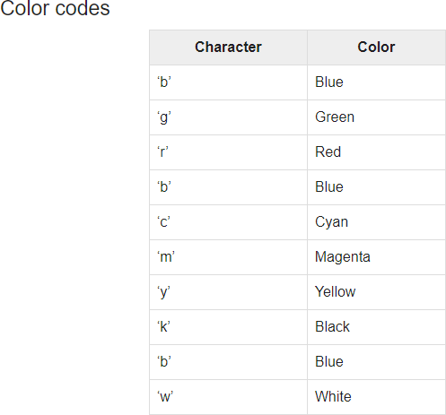
Formato para plot

Slide 14
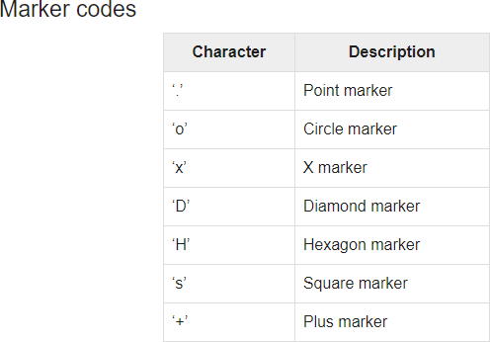
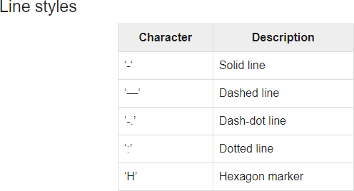
Ejemplos
"b." puntos de color azul
"-.m" raya y puntos alternados en color magenta (es diferente a .-)
"pr--" puntos como pentagramas de
color rojo que son unidos por rayas

Slide 15
Varias gráficas en un
tablero
# | Tabla | 1x3 y dibujaremos en la | celda 1
 |  | plt.subplot(1, | 3, 1)
# | Tabla | 1x3 y dibujaremos en la | celda 2
 |  | plt.subplot(1, | 3, 2)
# | Tabla | 1x3 y dibujaremos en la | celda 3
 |  | plt.subplot(1, | 3, 3)
# Dibujamos el conjunto
plt.show()
16

Slide 16
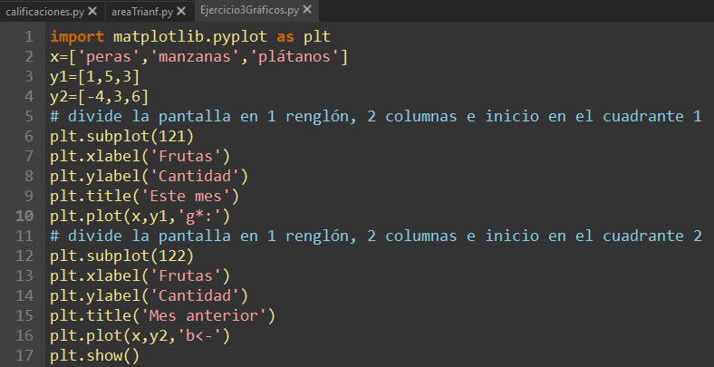
Ejemplo varias gráficas en un tablero.

Slide 17
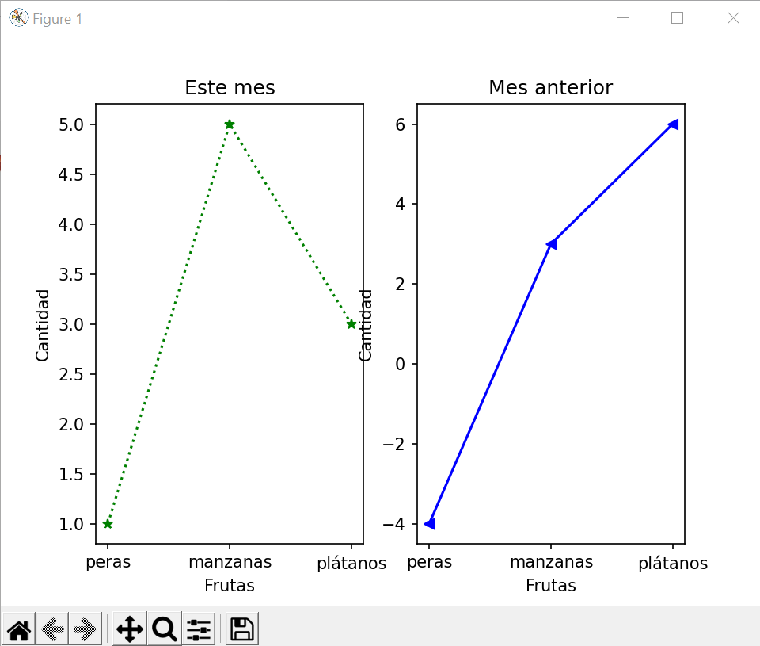
Este sería el resultado:

Slide 18
Ejercicio
Tipo de cambio del dólar y el euro de los meses de Enero a Septiembre de 2023.
Crea un gráfico que muestre los dos tipos de cambio en una sola gráfica.
Crea otro gráfico que muestre dos subgráficas, una que corresponda al dólar y otra al euro.
meses = ["Enero", "Febrero", "Marzo", "Abril", "Mayo", "Junio", "Julio", "Agosto", "Septiembre"]
dolar = [19.36, 18.89, 18.01, 18.11, 17.91, 17.51, 17.05, 17.29, 17.18]
euro = [20.53, 20.65, 19.12, 19.68, 19.76, 18.85, 18.60, 18.90, 18.52]
20

Slide 19
Gracias!!

